Slide 1
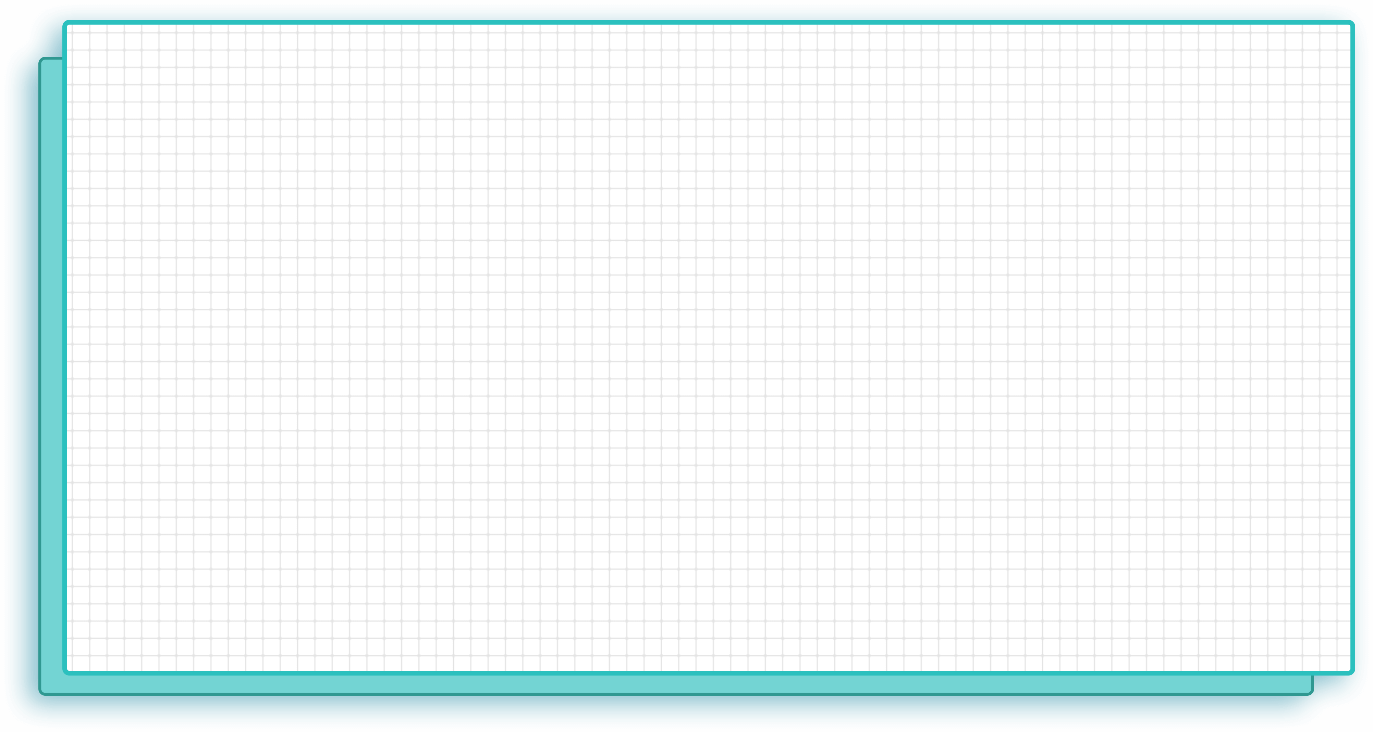

TOÁN
PHÉP CHIA
PHÂN SỐ

Slide 2

1
KHỞI ĐỘNG

Slide 3
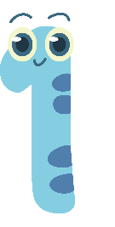
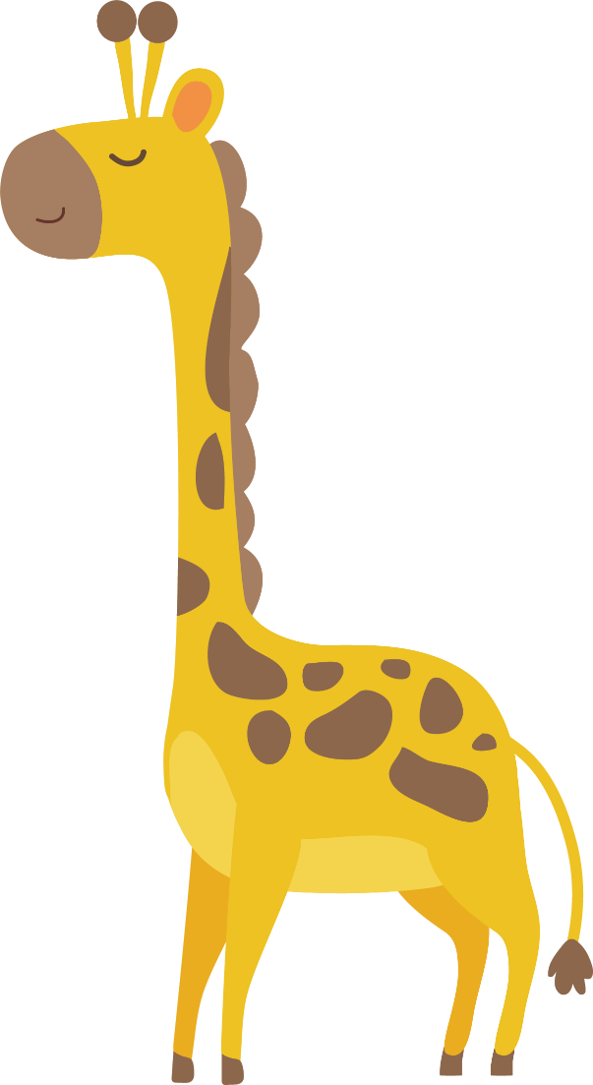

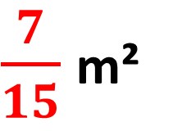
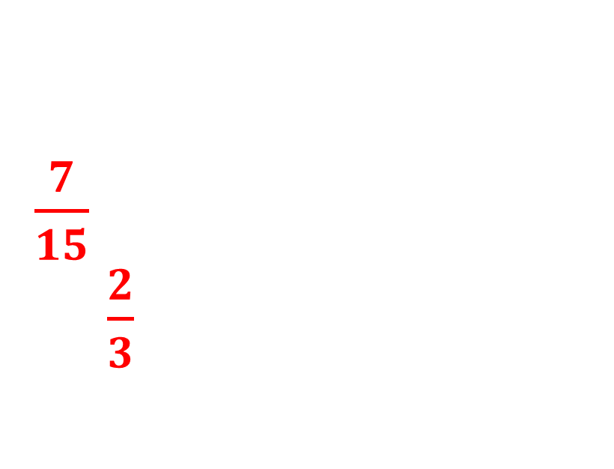
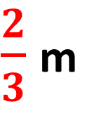
KHỞI ĐỘNG
Ví dụ:
Hình chữ nhật ABCD có diện tích $\frac{7}{15}$ m², chiều rộng là $\frac{2}{3}$ m. Tính chiều dài của hình đó.
A
? m
B
$\frac{7}{15}$ m²
$\frac{2}{3}$ m
D
C

Slide 4
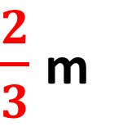
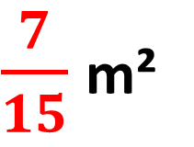
KHỞI ĐỘNG
Ví dụ:
A
? m
B
Muốn tìm chiều dài của hình chữ nhật ta làm thế nào?
$\frac{7}{15}$ m²
$\frac{2}{3}$ m
D
C

Slide 5



KHỞI ĐỘNG
Ví dụ:
Muốn tính chiều dài của hình chữ nhật bên, ta thực hiện phép tính:
A
? m
B
$\frac{7}{15}$ m²
$\frac{2}{3}$ m
$\frac{7}{15}$
$\frac{2}{3}$
$$:$$
D
C

Slide 6

2
Phân số đảo ngược
KHÁM PHÁ

Slide 7
TOÁN
PHÉP CHIA
PHÂN SỐ

Slide 8
YÊU CẦU
CẦN ĐẠT
Biết thực hiện phép chia hai phân số: lấy phân số thứ nhất nhân với phân số thứ hai đảo ngược.
Có kĩ năng thực hiện được phép chia hai phân số.

Slide 9
Phân số đảo ngược
Phân số đảo ngược của phân số $\frac{3}{5}$ là phân số $\frac{5}{3}$
Phân số đảo ngược là như thế nào?

Slide 10




Phân số đảo ngược
Phân số đảo ngược của phân số $\frac{3}{5}$ là phân số $\frac{5}{3}$
Phân số đảo ngược là phân số đảo ngược tử số thành mẫu số, mẫu số thành tử số
Ví dụ: Tìm phân số đảo ngược của phân số:
$$\frac{6}{7}$$
$$\frac{13}{9}$$
$$\frac{10}{21}$$
$$\frac{4}{27}$$

Slide 11



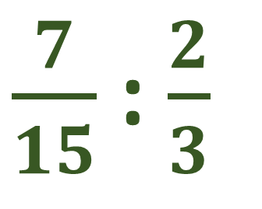



Bài toán
$\frac{7}{15}$ : $\frac{2}{3}$
* Lấy phân số thứ nhất nhân với phân số thứ hai đảo ngược.
3 2
2 3
Phân số
gọi là phân số đảo ngược của phân số
$\frac{7}{15}$
$\frac{3}{2}$
$\frac{21}{30}$
$\frac{7}{10}$
=
$$x$$
=
=

Slide 12




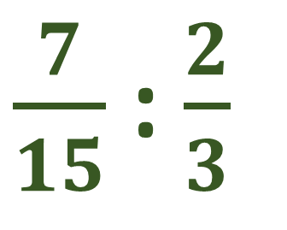



Bài toán
* Lấy phân số thứ nhất nhân với phân số thứ hai đảo ngược.
2 3
3 2
gọi là phân số đảo ngược của phân số
Phân số
$\frac{7}{15}$ : $\frac{2}{3}$
$\frac{7}{15}$
$\frac{3}{2}$
$\frac{21}{30}$
$\frac{7}{10}$
=
$$x$$
=
=
$\frac{21}{30}$ m
$\frac{7}{10}$ m
Vậy chiều dài của hình chữ nhật là:
hay

Slide 13


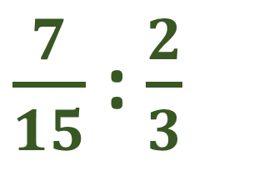



Bài toán
$\frac{7}{15}$ : $\frac{2}{3}$
$\frac{7}{15}$
$\frac{3}{2}$
$\frac{21}{30}$
$\frac{7}{10}$
=
$$x$$
=
=
Để thực hiện phép chia phân số, ta làm thế nào?
Để thực hiện phép chia hai phân số, ta lấy phân số thứ nhất nhân với phân số thứ hai đảo ngược

Slide 14

3
LUYỆN TẬP

Slide 15







Bài 1: Viết phân số đảo ngược của mỗi phân số sau:
$$\frac{\text{2}}{\text{3}}$$
$$\frac{\text{3}}{\text{2}}$$

Slide 16


Bài 1: Viết phân số đảo ngược của mỗi phân số sau:
$$\frac{\text{4}}{\text{7}}$$
$$\frac{\text{7}}{\text{4}}$$

Slide 17


Bài 1: Viết phân số đảo ngược của mỗi phân số sau:
$$\frac{\text{3}}{\text{5}}$$
$$\frac{\text{5}}{\text{3}}$$

Slide 18


Bài 1: Viết phân số đảo ngược của mỗi phân số sau:
$$\frac{\text{9}}{\text{4}}$$
$$\frac{\text{4}}{\text{9}}$$

Slide 19


Bài 1: Viết phân số đảo ngược của mỗi phân số sau:
$$\frac{\text{10}}{\text{7}}$$
$$\frac{\text{7}}{\text{10}}$$

Slide 20






Bài 2: Tính
c) $\frac{1}{3}$ : $\frac{1}{2}$
a) $\frac{3}{7}$ : $\frac{5}{8}$
b) $\frac{8}{7}$ : $\frac{3}{4}$

Slide 21





Bài 2: Tính
a) $\frac{3}{7}$ : $\frac{5}{8}$
$\frac{3}{7}$
$\frac{8}{5}$
$\frac{24}{35}$
=
=
$$x$$

Slide 22





Bài 2: Tính
b) $\frac{8}{7}$ : $\frac{3}{4}$
$\frac{8}{7}$
$\frac{4}{3}$
$\frac{32}{21}$
=
=
$$x$$

Slide 23




Bài 2: Tính
c) $\frac{1}{3}$ : $\frac{1}{2}$
$\frac{1}{3}$
$\frac{2}{1}$
$\frac{2}{3}$
=
=
$$x$$

Slide 24

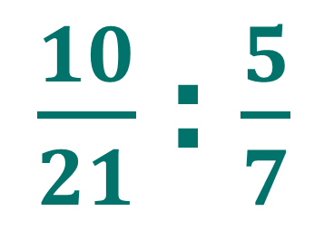
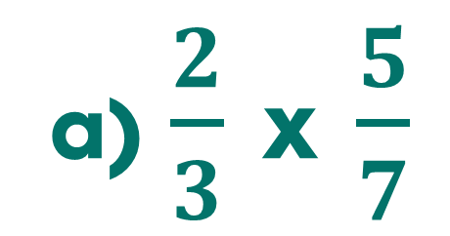
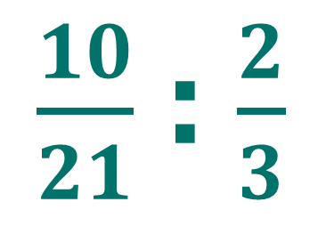
Bài 3. Tính:
a) $\frac{2}{3}$ x $\frac{5}{7}$
$\frac{10}{21}$ : $\frac{5}{7}$
$\frac{10}{21}$ : $\frac{2}{3}$

Slide 25
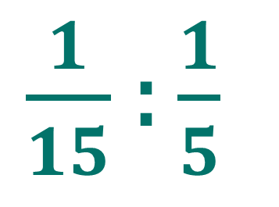
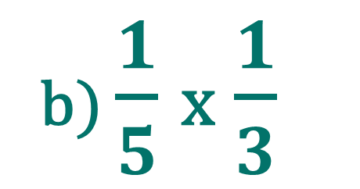
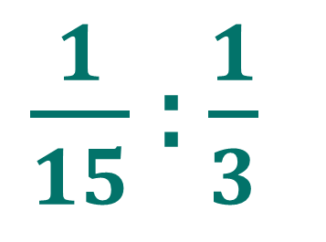
Bài 3. Tính:
b) $\frac{1}{5}$ x $\frac{1}{3}$
$\frac{1}{15}$ : $\frac{1}{5}$
$\frac{1}{15}$ : $\frac{1}{3}$

Slide 26






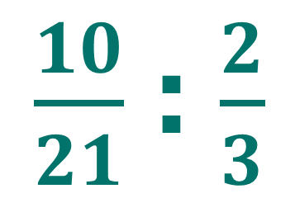
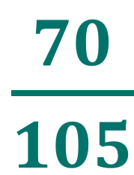

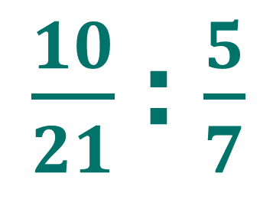




Bài 3. Tính:
a) $\frac{2}{3}$ x $\frac{5}{7}$
$\frac{10}{21}$
=
$\frac{10}{21}$ : $\frac{5}{7}$
$\frac{10}{21}$
$\frac{7}{5}$
$\frac{70}{105}$
$\frac{2}{3}$
=
$$x$$
=
=
$\frac{10}{21}$ : $\frac{2}{3}$
$\frac{10}{21}$
$\frac{3}{2}$
$\frac{30}{42}$
$\frac{5}{7}$
=
=
=
$$x$$

Slide 27



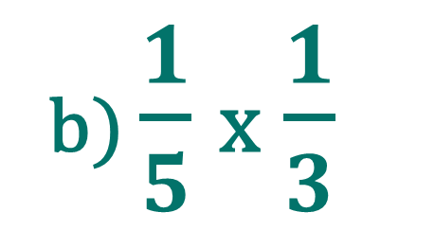


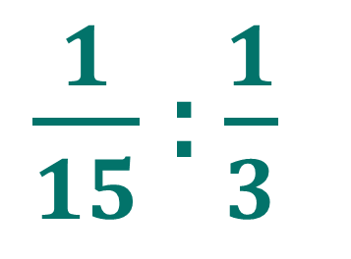


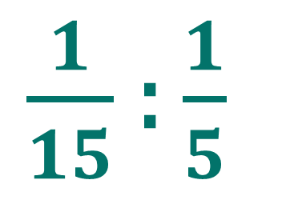


Bài 3. Tính:
b) $\frac{1}{5}$ x $\frac{1}{3}$
$\frac{1}{15}$
=
$\frac{1}{15}$ : $\frac{1}{5}$
$\frac{1}{15}$
$\frac{5}{1}$
$\frac{5}{15}$
$\frac{1}{3}$
=
$$x$$
=
=
$\frac{1}{15}$ : $\frac{1}{3}$
$\frac{1}{15}$
$\frac{3}{1}$
$\frac{3}{15}$
$\frac{1}{5}$
=
=
=
$$x$$

Slide 28
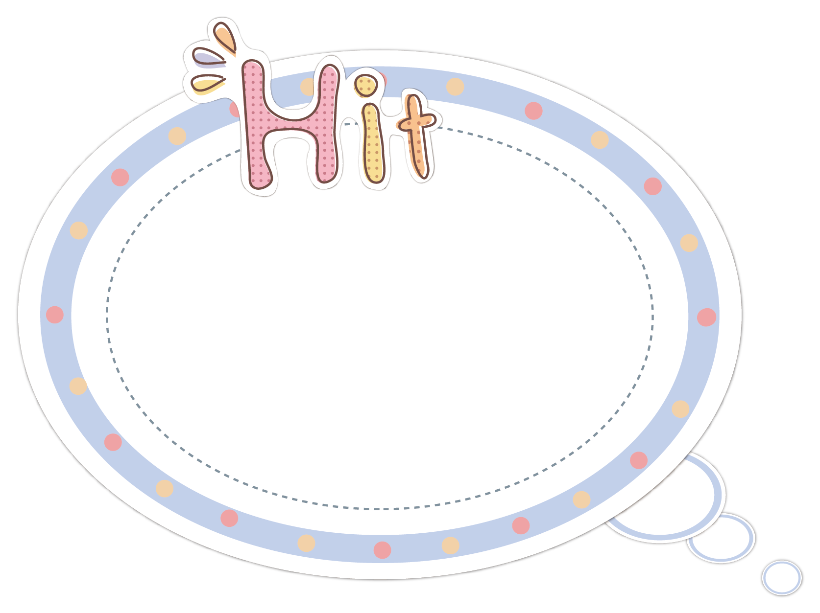

Trò chơi
MUA KEM

Slide 29
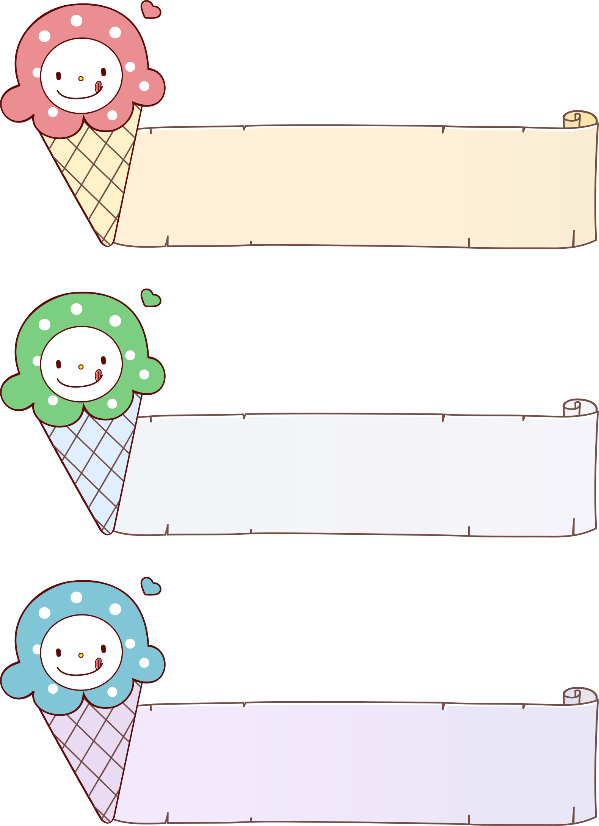




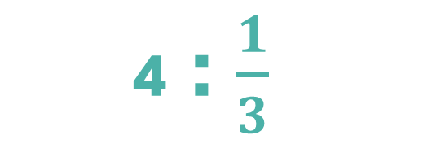

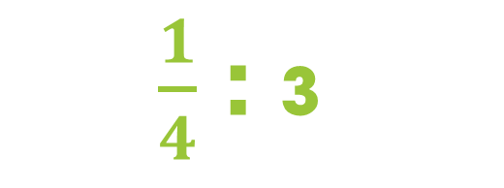

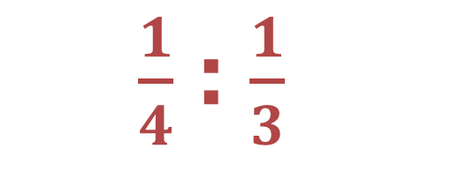

$$\frac{4}{12}$$
=
$\frac{1}{4}$ : $\frac{1}{3}$
12
=
$\frac{1}{4}$ : 3
$$\frac{1}{12}$$
$$\frac{3}{4}$$
4 : $\frac{1}{3}$
=

Slide 30
4
DẶN DÒ

Slide 31


DẶN DÒ
  - Hoàn thành các bài tập.
  - Chuẩn bị bài Luyên tập.

Slide 32
CHÚC CÁC EM HỌC TỐT!

